Slide 1
Проектирование Снк с программируемой архитектурой
Лабораторная работа №1

Slide 2
System on chip
• Definition
• (nearly) complete embedded system on a single chip
• Usually includes
• Programmable processor(s)
• Memory
• Accelerating function units
• Input/output interfaces
• Software
• Re-usable intellectual property blocks (HW + SW)

Slide 3
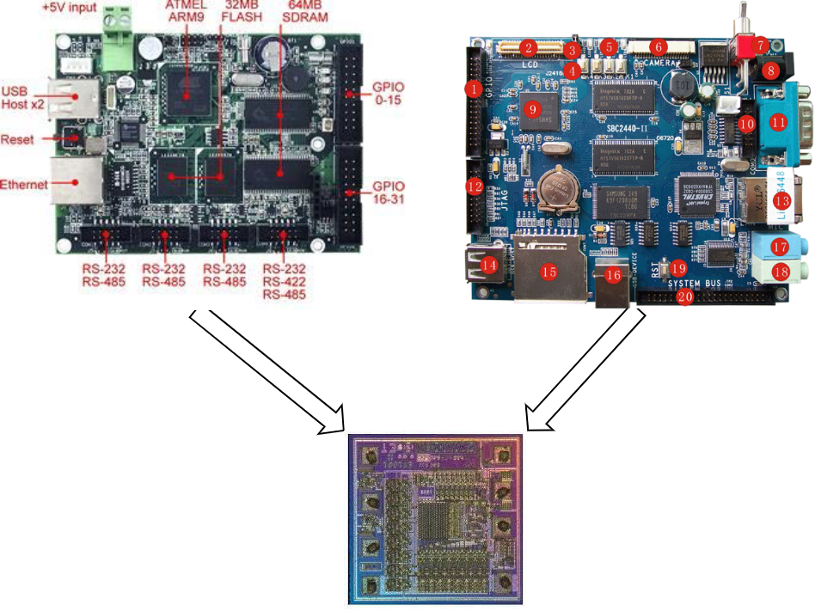
SoC Design Goal

Slide 4
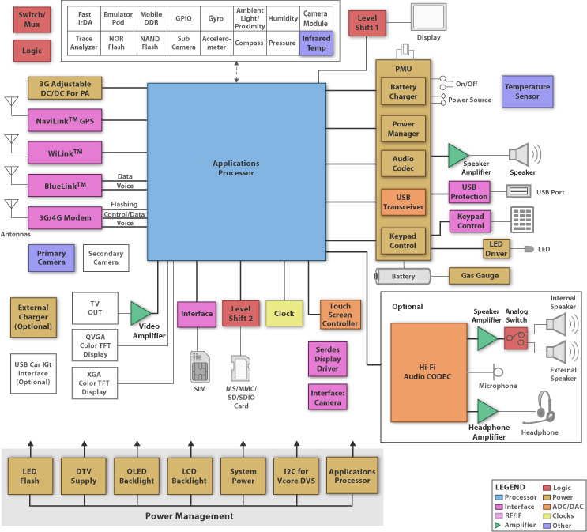
SoC example

Slide 5
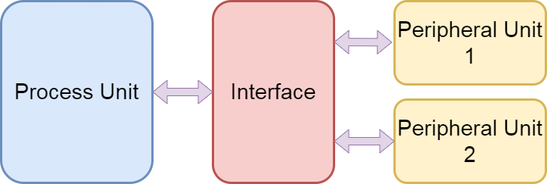
Интерфейс

Slide 6
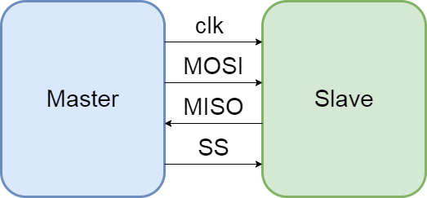
Интерфейс SPI

Slide 7
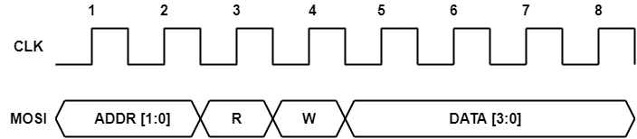
Интерфейс SPI

Slide 8
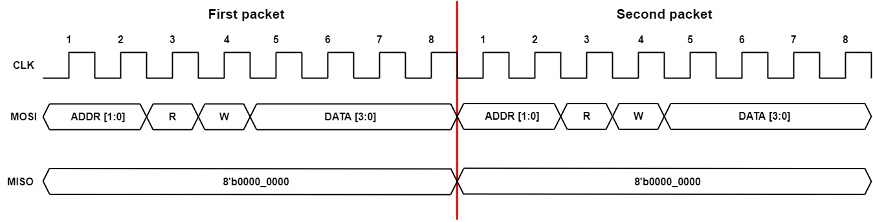
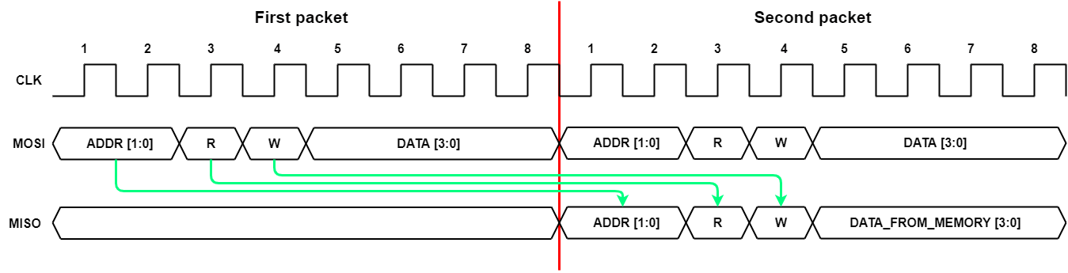
Интерфейс SPI
Запись
Чтение

Slide 9
Описание интерфейса SPI на SV
Интерфейс (в SystemVerilog) – метод инкапсуляции сигналов в логическую группу с целью упрощения взаимодействия с необходимой группой сигналов. Используется для дальнейшего упрощения использования группы сигналов в разрабатываемых модулях.
interface SPI#(
parameter SLAVES_NUM = 2
)(
input clk,
input rst
);
logic MOSI;
logic MISO;
logic [SLAVES_NUM-1:0] SS;
endinterface : SPI
Свойства интерфейсов:
Параметризация;
Можно задать внешние сигналы (clk, rst и д.р.);
Определение направления каждого из сигналов через modportl;
Наследуемость параметров.

Slide 10
Описание интерфейса SPI на SV
module Slave(
input clk,
input mosi,
input ss,
output miso
);
/* logic */
endmodule : Slave
module Slave(
SPI_if spi
);
/* logic */
endmodule : Slave

Slide 11
Пример описания лог. выражения с использованием интерфейсов
logic [3:0] cnt;
logic [7:0] mosi_pkg;
logic [7:0] miso_pkg;
logic [3:0] [3:0] memory;
always_ff@(negedge spi.clk or negedge spi.rst)
if (!spi.rst)
cnt <= 4'hF;
else if ( cnt <= 4'h7 )
cnt <= cnt + 1;
else
cnt <= 4’h0;
always_ff @( posedge spi.clk or negedge spi.rst )
if(!spi.rst)
mosi_pkg <= 8'h00;
else
mosi_pkg <= {mosi_pkg[6:0], spi.MOSI};
always_ff @( negedge spi.clk or negedge spi.rst)
if (spi.rst)
miso_pkg <= 8'h00;
else if ( cnt == 4'h7 && mosi_pkg[5] )
miso_pkg <= {mosi_pkg[7:4], memory[mosi_pkg[7:6]]};
else
miso_pkg <= miso_pkg << 1;
always_comb spi.MISO = miso_pkg[7];

Slide 12
Описание TB SPI на SV
module tb;
logic clk = '0;
logic rstn = '0;
logic [7:0] mosi_pkg;
logic [7:0] miso_pkg;
SPI my_spi( clk, rstn );
Slave udb_slave( my_spi );
initial begin
#5ns;
rstn = 1;
spi_do( 2'b01, 1'b0, 1'b1, 4'b1011 );
#15ns $stop;
end
always #10ns clk = ~clk;
endmodule : tb
task spi_do (
input [1:0] addr,
input r,
input w,
input [3:0] data
);
logic [7:0] pkg;
my_spi.SS = 1;
pkg = {addr, r, w, data };
assign my_spi.MOSI = pkg[7];
repeat(8) @( negedge clk ) begin
my_spi.MOSI = pkg[7];
pkg = pkg << 1;
end
endtask

Slide 13
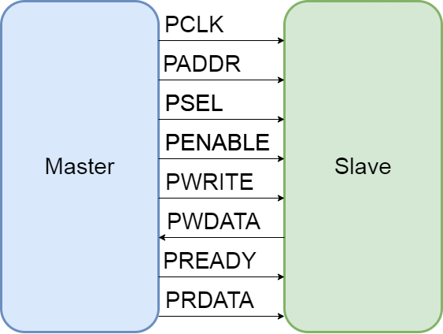
Интерфейс AMBA APB3

Slide 14
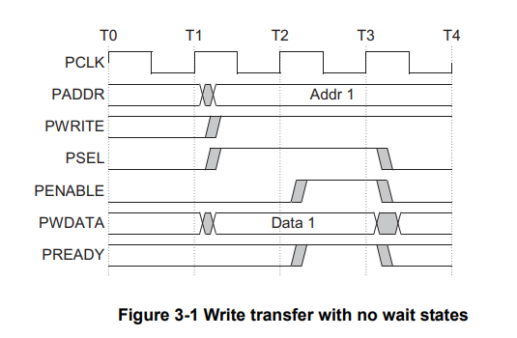
Интерфейс APB, запись

Slide 15
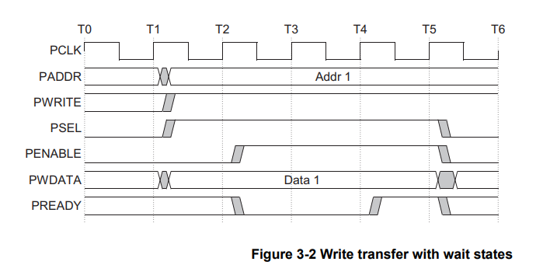
Интерфейс APB, запись (wait)

Slide 16
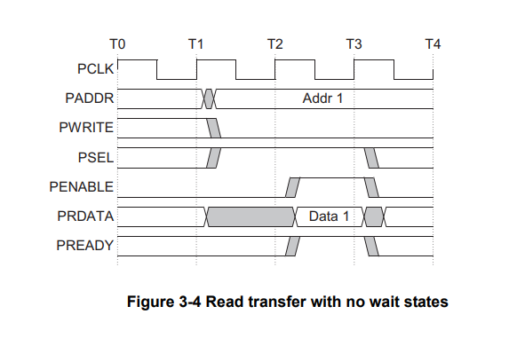
Интерфейс APB, чтение

Slide 17
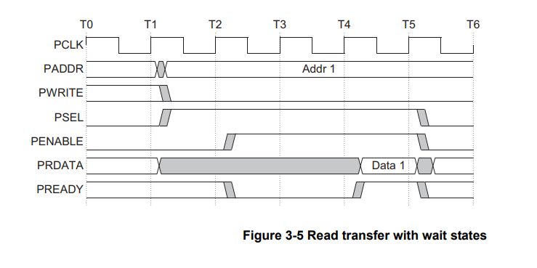
Интерфейс APB, чтение (wait)

Slide 18
Цели лабораторной работы
Реализовать APB3 SystemVerilog интерфейс;
Написать модуль, реализующий протокол APB3 с использованием написанного вами интерфейса (без адресной логики – достаточно 1 регистра-памяти);
Сделать тестбенч для вашего модуля, продемонстрировать процессы записи и чтения.

